Slide 1


Análisis Estratégico CNID
Qué es?
Por qué hacerlo?
Cómo hacerlo?
César Domingo, CNID @ CPAN Days, Valencia 19-21 Noviembre 2025

Slide 2
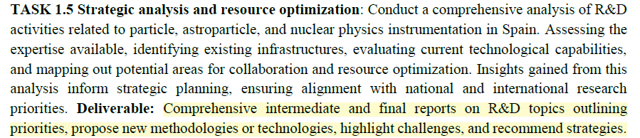
Qué es el Análisis Estratégico CNID
🡪 Análisis, compilación, … documento (white paper) con todas nuestras capacidades y especialidades en los grupos de la red, para desarrollar instrumentación y detectores, cubriendo transversalmente todos los ámbitos de instrumentación y detectores relacionados con física de partículas, astropartículas y nuclear.
CNID @ CPAN Days, Valencia 19-21 Noviembre 2025

Slide 3
Por qué hacer un Análisis Estratégico CNID
CNID @ CPAN Days, Valencia 19-21 Noviembre 2025

Slide 4

Por qué hacer un Análisis Estratégico CNID
Documento de presentación (whitebook) para acceder a financiación: AEI, CDTI, etc
CNID @ CPAN Days, Valencia 19-21 Noviembre 2025

Slide 5

Por qué hacer un Análisis Estratégico CNID
Documento de presentación (whitebook) para acceder a financiación: AEI, CDTI, etc
Establecer conexiones y sinergias entre grupos CNID
CNID @ CPAN Days, Valencia 19-21 Noviembre 2025

Slide 6

Por qué hacer un Análisis Estratégico CNID
Documento de presentación (whitebook) para acceder a financiación: AEI, CDTI, etc
Establecer conexiones y sinergias entre grupos CNID
Oportunidad única: primer documento de este estilo en España
CNID @ CPAN Days, Valencia 19-21 Noviembre 2025

Slide 7
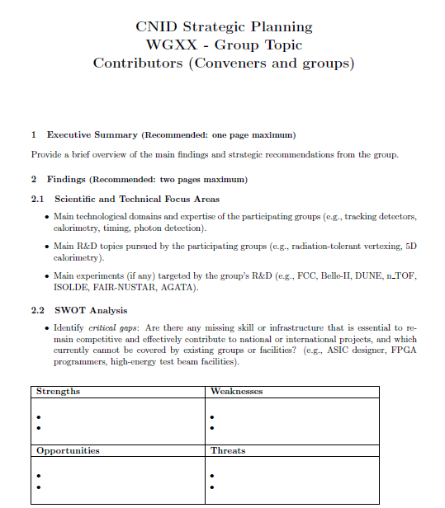
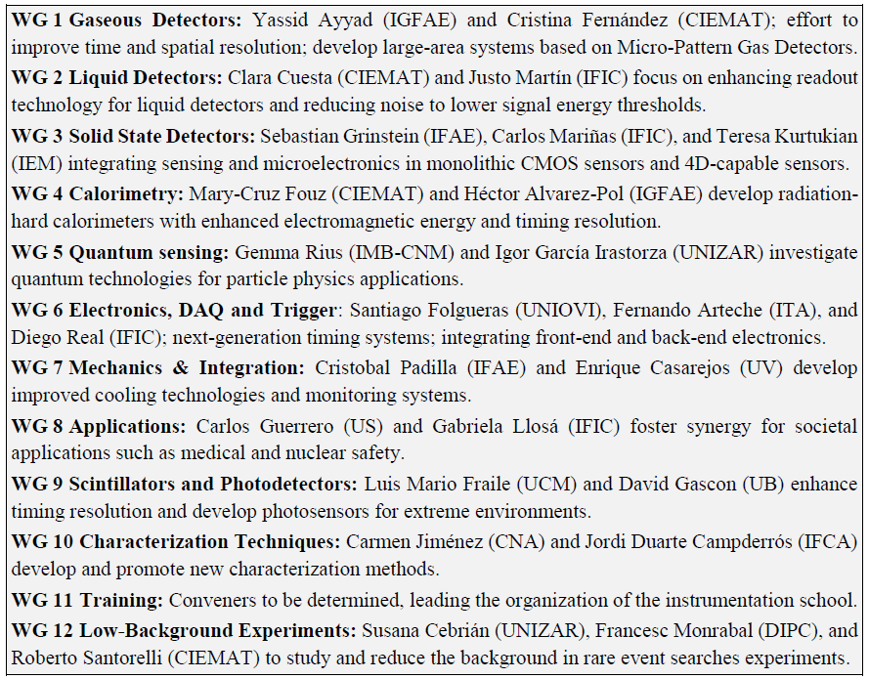
Cómo contribuir al Análisis Estratégico CNID
CNID @ CPAN Days, Valencia 19-21 Noviembre 2025

Slide 8
Cómo contribuir al Análisis Estratégico CNID
CNID @ CPAN Days, Valencia 19-21 Noviembre 2025

Slide 9
Cómo contribuir al Análisis Estratégico CNID
Convener: ensure all conveners in your WG are on the same footing, share the workload as convener, comprehensive approach
Convener: identify group members, do not hesitate spamming people at this stage, it is important to identify all possible contributors/groups?
Convener: start meeting with your groups (online), try do identify if everybody is in, or if someone is missing (convener does not necessarily know what group members know)
Convener: check the overleaf, try to understand each section, contact coordinators if something is unclear
Group member: who collaborates with you? Who is in your field of expertise? Are they in? Help to complete your group!
Group member: check the overleaf, try to understand each section, something not clear: talk to your convener
CNID @ CPAN Days, Valencia 19-21 Noviembre 2025

Slide 10

Cómo contribuir al Análisis Estratégico CNID
Next meeting (online) with WGCs: 19th January 18h, 2026
CNID
CNID Workshop @ CIEMAT (Ines Gil), Madrid, 2-4 February 2026
(indico available soon)
CNID @ CPAN Days, Valencia 19-21 Noviembre 2025

Slide 11
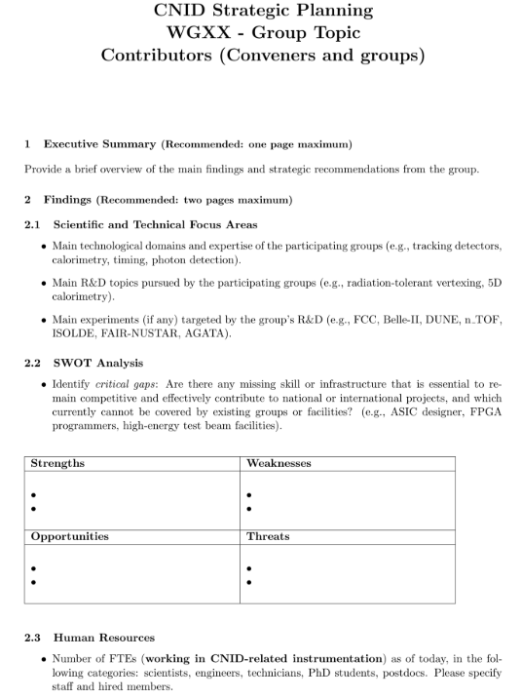
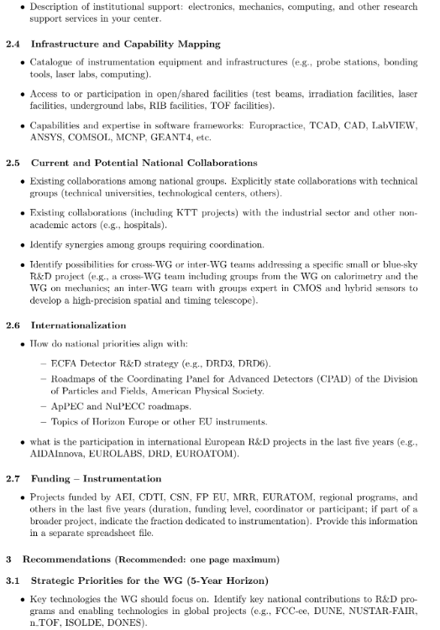

Discussion/ Questions / feedback about the document/template?

Slide 12
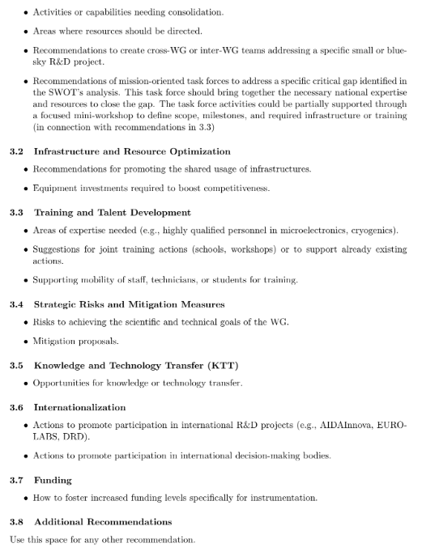
Discussion/ Questions / feedback about the document/template?

